Slide 1
หมวด 7 ผลลัพธ์การดำเนินการ ประชุมครั้งที่ 1/งป.64 ติดตามผลการดำเนินงานใน งป.63 และพิจารณา (ร่าง) ตัวชี้วัด ประจำปี งป.64
ในวันพฤหัสบดีที่ 4 ก.พ.64
ณ ห้องประชุม ยศ.ทร. ชั้น 2
โดย น.อ.หญิง ชมภู พัฒนพงษ์

Slide 2
ระเบียบวาระการประชุม
ระเบียบวาระที่ 1 เรื่องที่ประธานแจ้งให้ที่ประชุมทราบ
ระเบียบวาระที่ 2 เลขานุการคณะทำงานย่อยหมวด 7 ชี้แจงแนวทางการดำเนินงานหมวด 7 ใน งป.64
ระเบียบวาระที่ 3 ติดตามผลดำเนินงานตามตัวชี้วัดที่สำคัญในหมวด 7 ของ ยศ.ทร. ใน งป.63 (หมวด P, หมวด 1-3,5-6 นำเสนอผลลัพธ์การดำเนินการตามตัวชี้วัดในหมวด 7 ในส่วนที่ตนรับผิดชอบ งป.61-63 เพิ่มเติมหรือปรับแก้ไขจากข้อมูลเดิมที่เคยรายงานไว้ก่อนหน้านั้น
(ติดตามผลดำเนินงานในตัวชี้วัดที่ผิดปกติ, ไม่มีความเคลื่อนไหว และยังไม่ได้ update ข้อมูล)
ระเบียบวาระที่ 4 คณะทำงานย่อยในแต่ละหมวด ผู้แทนกองต่าง ๆ ใน บก.ยศ.ทร. นขต.ยศ.ทร. ฝสธ.ยศ.ทร. ผช.นกร.ยศ.ทร. นายทหารพยาบาล บก.ยศ.ทร. และคณะกรรมการดำเนินการจัดการความรู้ ยศ.ทร. ทบทวน/พิจารณา (ร่าง) ตัวชี้วัดที่สำคัญของ ยศ.ทร. ประจำปี งป.64
ระเบียบวาระที่ 5 เรื่องอื่น ๆ

Slide 3
ระเบียบวาระที่ 1 เรื่องที่ประธานแจ้งให้ที่ประชุมทราบ

Slide 4
วัตถุประสงค์ของการประชุม
1. เพื่อติดตามความก้าวหน้าผลการดำเนินงานตามตัวชี้วัดในหมวด 7ฯ ของ งป.63
ที่ผ่านมาในส่วนที่ยังไม่เรียบร้อย และบางตัวชี้วัดที่ยังไม่มีข้อมูล
ซึ่งเลขานุการหมวด 7 จะได้ทำการวิเคราะห์สรุปผลรายงานให้ อพคบ.ทร./สปช.ทร. ใช้ประกอบการรับตรวจประเมินต่อไป ใน งป.64
2. ทบทวนและพิจารณาตัวชี้วัดที่สำคัญและค่าเป้าหมายของ ยศ.ทร. เพื่อใช้ในการรายงานผลลัพธ์การดำเนินการ ใน งป.64 ต่อไป ว่าควรจะ คงเดิม ปรับแก้ ยกเลิก หรือเพิ่มเติมตัวชี้วัด รวมทั้งพิจารณาค่าเป้าหมายที่มีเหมาะสม ท้าทาย และสามารถปฏิบัติได้ ตลอดจนกำหนดผู้รับผิดชอบในแต่ละตัวชี้วัด ซึ่งหน่วยที่เป็นผู้รับผิดชอบตัวชี้วัดนั้นๆ จะต้องไปดำเนินการและรวบรวมผลลัพธ์ส่งหมวด 7 ตามเวลาที่กำหนด
ขอให้ผู้เข้าร่วมประชุมร่วมช่วยกันแสดงความคิดเห็น เพื่อให้การดำเนินงาน
PMQA ของ ยศ.ทร. ขับเคลื่อนไปด้วยดี มีเป้าหมายไปในทิศทางเดียวกัน และแต่ละหมวด มีความเชื่อมโยงกัน

Slide 5
ระเบียบวาระที่ 2 ชี้แจงแนวทางการดำเนินงานหมวด 7 ใน งป.64

Slide 6
ใน งป. 64 ใช้กรอบแนวทาง 1. เกณฑ์คุณภาพการบริหารจัดการภาครัฐ พ.ศ.2562 ของ สำนักงาน ก.พ.ร.
Link-No.5
2. แนวทางการดำเนินงานการพัฒนาคุณภาพการบริหารจัดการภาครัฐของ นขต.ทร./หน่วยเฉพาะกิจ ประจำปี งป.64 ที่ อพคบ.ทร. เสนอ ทร.อนุมัติ เมื่อ 20 ม.ค.64
Link-No.2

Slide 7
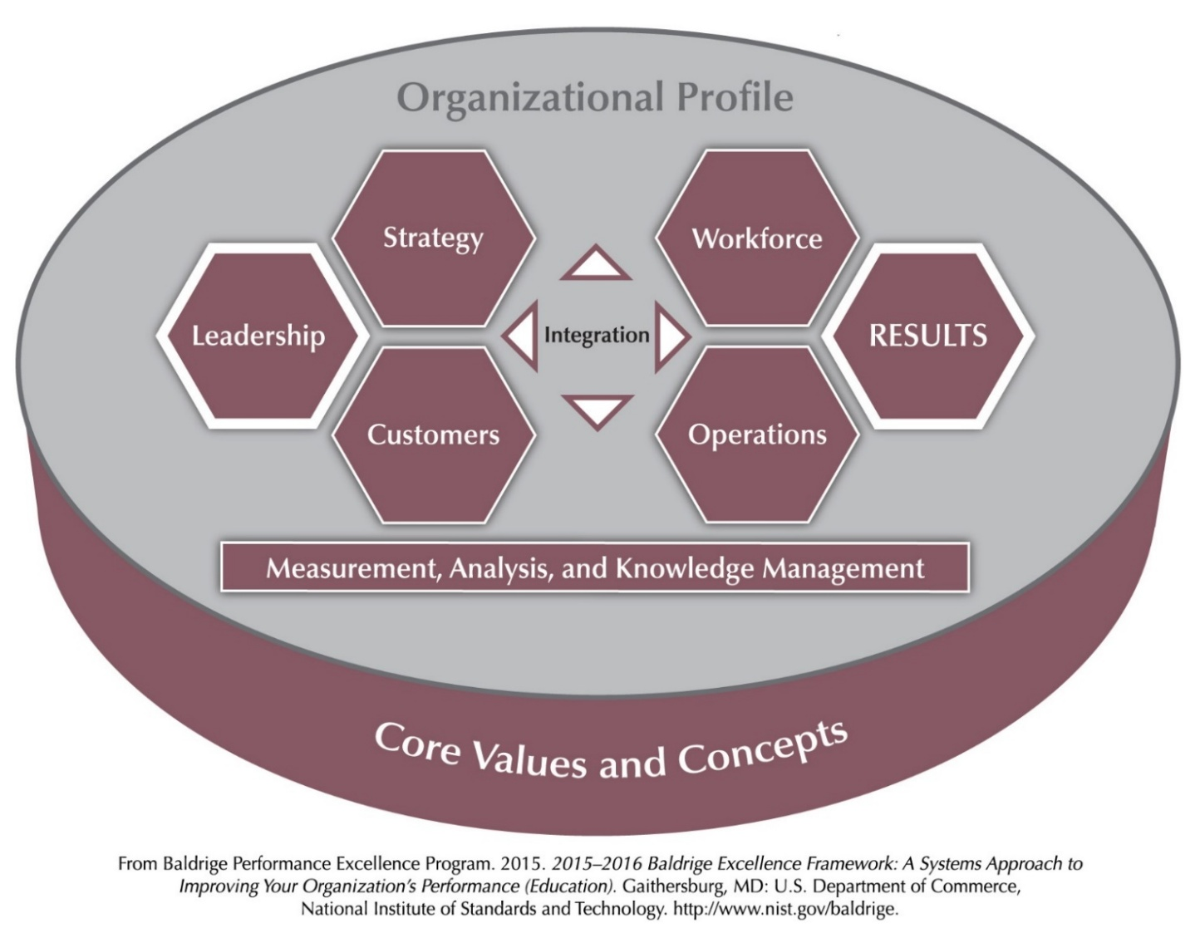
Criteria for Performance Excellence
WHAT
HOW + WHAT
WHAT

Slide 8
ความแตกต่างของหมวด 7 กับหมวดอื่น ๆ
ใช้เกณฑ์ประเมินต่างกัน : มว.7 ใช้ LeTCI หมวดอื่นใช้ ADLI
การรายงานผลลัพธ์ของหมวด 7 ต้องใช้ข้อมูลย้อนหลัง 3 ปี หรือ 3 จุด เพื่อดูแนวโน้มของการพัฒนาคุณภาพ ไปในทิศทางใด นำเสนอด้วยกราฟ ในขณะที่หมวดอื่น ๆ รายงานผลการดำเนินงานเฉพาะในปีนั้น ๆ
การรายงานผลลัพธ์การดำเนินการของหมวด 7 เป็นวิเคราะห์ข้อมูลจากตัวเลข ว่าบรรลุตามค่าเป้าหมายที่กำหนดหรือไม่ และมีแนวโน้มไปในทางที่ดีหรือไม่ มีคุณภาพสามารถเทียบเคียงกับหน่วยงานอื่นได้หรือไม่ และตัวชี้วัดมีความครอบคลุมภารกิจ ผลดำเนินงานต้องน่าเชื่อถือ เชื่อมโยงและสอดคล้องกับกระบวนงานของหน่วย

Slide 9
การประเมินองค์การตามหมวด 7
ใช้เกณฑ์ LeTCI
อัตราของการปรับปรุงผลดำเนินการ หรือผลที่ดีอย่างต่อเนื่อง
ความครอบคลุมของผลดำเนินการ
ระดับของผลการดำเนินงานในปัจจุบันเทียบกับเป้าหมาย
Level-Le
Trend - T
Level - Le
Integration
- I
Comparison
ความครอบคลุมทั่วถึง ของตัวชี้วัดต่าง ๆ
ผลลัพธ์และตัวชี้วัดที่เชื่อถือ
ผลลัพธ์ที่สอดคล้องกลมกลืนทุกกระบวนการและหน่วยงาน
- C
• ผลการดำเนินงานเทียบกับข้อมูลเชิงเปรียบเทียบ ค่าเทียบเคียงหรือองค์การชั้นนำ

Slide 10
---

Slide 11
อุปสรรคข้อขัดข้อง ในหมวด 7
ข้อมูลที่ได้บางตัวชี้วัด ยังไม่สมบูรณ์/ขัดแย้งกันเอง/ไม่ครบ/ข้อมูลไม่เป็นปัจจุบัน รายละเอียดไม่ครบ และได้ข้อมูลล่าช้ากว่าที่กำหนด
ปัญหางานธุรการของบางหน่วย เช่น ไม่มีผู้แทนเข้าประชุม/เปลี่ยนคนเข้าประชุม, ไม่ได้ดาวน์โหลดข้อมูลบันทึกสั่งการ, ไม่มีแผนงานของตัวเอง, การส่งต่อหน้าที่ให้ผู้รับผิดชอบคนใหม่, การประสานงานกับเสขา มว.7
.

Slide 12
ข้อเสนอแนะ
คณะทำงาน PMQA ยศ.ทร.
1. ควรเพิ่มการจัดประชุมติดตามความก้าวหน้าให้มากขึ้น (ต้นปี, ก่อนรับตรวจ, สิ้นปี)
2. จัดบรรยายโดยเชิญวิทยากรจากภายนอก/สปช.ทร. มาให้ความรู้แบบองค์รวมให้ครบทุกหมวด (ต้นปี)
หน่วยต่าง ๆ ที่รับผิดชอบตัวชี้วัด
1. ศึกษาตัวชี้วัดในทุกมิติว่า ต้องรับผิดชอบตัวชี้วัดใด? วางแผนว่าจะต้องดำเนินการเมื่อไร? อย่างไร? หรือจัดกิจกรรมใด? เพื่อให้ได้มาซึ่งข้อมูลนั้นๆ แล้วต้องเก็บและวิเคราะห์ข้อมูลอย่างไร? (ดำเนินการเอง หรือเก็บจากหน่วยใดในกรณีที่ผู้รับผิดชอบเป็นหมวด) ตรวจสอบความถูกต้องของข้อมูล)
2. ในกรณีที่ตัวชี้วัดมีหมายเหตุระบุใต้ตัวชี้วัด ขอให้สรุปรายละเอียดให้ครบตามที่ระบุไว้ด้วย เช่น รายชื่อกิจกรรม วดป.และสถานที่ที่ทำ, รายชื่อรางวัล หน่วยเจ้าของรางวัล วดป.สถานที่รับ, ชื่อกระบวนการ ผลการปรับปรุงที่ดีขึ้นแบบย่อ เป็นต้น
3. ส่งข้อมูลให้ทันตามเวลาที่หมวด 7 กำหนดตรงตามเวลา หรือส่งเพิ่มเติมทีหลังเมื่อได้ข้อมูลใหม่ในโอกาสแรก
4. ในกรณีเป็นตัวชี้วัดที่ต้องเก็บข้อมูลต่อเนื่อง เช่น ความพึงพอใจที่มีต่อการให้บริการ ขอให้มีการวิเคราะห์ผลเป็นช่วง ๆ (ระบุช่วงเวลาที่เก็บข้อมูล)

Slide 13
ข้อเสนอแนะ
คณะทำงานหมวด 7
ปรับวิธีการส่งรายงานของหน่วยปฏิบัติ โดยให้หน่วยที่รับผิดชอบตัวชี้วัด (หน่วย/คกก.) ส่งข้อมูลให้เลขานุการหมวด 7 โดยตรง ไม่ต้องผ่านหมวดเจ้าภาพ เพื่อลดขั้นตอนการส่ง ลดเวลา ทำให้ได้ข้อมูลเร็วขึ้น ลดความคลาดเคลื่อนของข้อมูล
แผนกกรรมวิธีข้อมูล
1. สนับสนุนการวิเคราะห์ผลประเมินความพึงพอใจในระบบสารสนเทศ ให้เป็นรูปแบบเดียวกัน (ทำให้ รร.พจ.ฯ แล้ว) – วิเคราะห์เป็นรายบุคคลที่ได้คะแนน ≥ 3.51 จาก 5 คะแนน
- ความพึงพอใจของหน่วยต้นสังกัดที่มีต่อผู้สำเร็จการศึกษา (วทร., รร.สธ.ฯ, รร.ชต.ฯ)
- ความพึงพอใจที่มีต่อการจัดการเรียนการสอน (วทร., รร.สธ.ฯ, รร.ชต.ฯ)
2. วิเคราะห์จำนวนผู้สอบผ่านเกณฑ์ภาษาอังกฤษ CEFR - ในระเบียบวาระที่ 4

Slide 14
แนวทางการดำเนินการพัฒนาคุณภาพการบริหารจัดการภาครัฐของ นขต.ทร.และหน่วยเฉพาะกิจ ประจำปี งป.64
Link-No.2

Slide 15
แผนดำเนินงานของหมวด 7 ประจำปี งป.64
วดป. | กิจกรรม | ผู้ปฏิบัติ
4 ก.พ.64 | ประชุมครั้งที่ 1/งป.64 ติดตามผลดำเนินงานตามตัวชี้วัดในหมวด 7 ใน งป.63 และพิจารณาตัวชี้วัดที่สำคัญในหมวด 7 ค่าเป้าหมาย คู่เทียบ และกำหนดผู้รับผิดชอบในแต่ละตัวชี้วัด ประจำปี งป.64 | ทุกหมวด และทุกหน่วย
15 ก.พ.64 | เสนอขออนุมัติตัวชี้วัดที่สำคัญในหมวด 7 ค่าเป้าหมาย คู่เทียบ และผู้รับผิดชอบในแต่ละตัวชี้วัด | หมวด 7
 | จัดทำแบบรายงานผลการดำเนินงานของหมวด 7 ประจำปี งป.64 (งป.62 - งป.64) นำข้อมูลเผยแพร่ขึ้นเว็บไซต์ ยศ.ทร.
25 ก.พ.64 | ส่งตัวชี้วัดที่สำคัญในหมวด 7 และค่าเป้าหมาย ให้ อพคบ.ทร. | หมวด 7
16 มี.ค.64 | หมวดและหน่วยต่าง ๆ ส่งผลการดำเนินการตามตัวชี้วัดที่ตนรับผิดชอบ (ร่ายงานครั้งที่ 1) ให้หมวด 7 โดยตรง (งป.62 - งป.64) สำหรับ งป.64 ในเบื้องต้นใช้ข้อมูลเท่าที่มี | ทุกหมวด และทุกหน่วย
26 มี.ค.64 | บันทึกข้อมูลผลลัพธ์หมวด 7 และส่งรายงานผลลัพธ์การดำเนินการของหมวด 7 ครั้งที่ 1 ให้ อพคบ.ทร. | หมวด 7

Slide 16
แผนดำเนินงานของหมวด 7 ประจำปี งป.64
วดป. | กิจกรรม | ผู้ปฏิบัติ
มิ.ย.64 | หมวดและหน่วยต่าง ๆ ส่งผลการดำเนินการตามตัวชี้วัด ครั้งที่ 2 (ก่อนรับตรวจประเมินจาก อพคบ.ทร.) ประชุมครั้งที่ 2/งป.64 ติดตามผลดำเนินงานตามตัวชี้วัดในหมวด 7 หมายเหตุ : ถ้าข้อมูลมีรายละเอียดครบถ้วน งดประชุม | ทุกหมวด และทุกหน่วย
 | วิเคราะห์ สรุปผล และจัดทำรายงานสำหรับใช้รับตรวจประเมินจาก อพคบ.ทร. | หมวด 7
มิ.ย. - ก.ค.64 | รับการตรวจประเมินจาก อพคบ.ทร. | ทุกหมวด 7
ส.ค.64 | ติดตามผลดำเนินงานตามตัวชี้วัดในหมวด 7 (รอบ 12 เดือน) หมวดและหน่วยต่าง ๆ ส่งผลการดำเนินการตามตัวชี้วัด ครั้งที่ 3 | ทุกหมวด และทุกหน่วย
 | วิเคราะห์ สรุปผล และจัดทำรายงานผลลัพธ์การดำเนินการประจำปี งป.64 | หมวด 7
1 ก.ย.64 | ส่งรายงานผลลัพธ์การดำเนินการของหมวด 7 ครั้งที่ 2 (รอบ 12 เดือน) ให้ อพคบ.ทร. แจกจ่ายรายงานผลลัพธ์การดำเนินการของหมวด 7 ให้ทุกหน่วยรับทราบ และนำไปใช้เป็นข้อมูลในการวางแผนพัฒนา/ปรับปรุง ต่อไป | หมวด 7
ก.ย.64 | เก็บข้อมูลและหลักฐานเพิ่มเติม | หมวด 7

Slide 17
ระเบียบวาระที่ 3 ติดตามผลดำเนินงานตามตัวชี้วัด ในหมวด 7 ประจำปี งป.63

Slide 18
ประเด็นที่ติดตาม
ตัวชี้วัดที่มีผลลัพธ์ไม่ปกติ
ตัวชี้วัดที่ไม่มีผลลัพธ์ (เป็น 0) หรือไม่มีความเคลื่อนไหว
ตัวชี้วัดที่ไม่ยังไม่ปรับข้อมูลให้เป็นปัจจุบัน (ไม่ update)
ตัวชี้วัดที่ต้องมีรายละเอียดประกอบ
Link-No.3

Slide 19
หมวด 7 ผลลัพธ์การดำเนินการ
7.1
ผลลัพธ์ด้านประสิทธิผลและการบรรลุพันธกิจ
7.2
ผลลัพธ์ด้านผู้รับบริการและผู้มีส่วนได้ส่วนเสีย
7.3
ผลลัพธ์ด้านบุคลากร
7.4
ผลลัพธ์ด้านการนำองค์การและการกำกับดูแล
7.5
ผลลัพธ์ด้านงบประมาณ การเงิน และการเติบโต
7.6
ผลลัพธ์ประสิทธิผลของกระบวนการและการจัดการเครือข่ายอุปทาน

Slide 20
7.2 ผลลัพธ์ด้านผู้รับบริการและผู้มีส่วนได้ส่วนเสีย
3.2 ร้อยละของจำนวนผู้สำเร็จการฝึกอบรมที่มีผลประเมินความพึงพอใจจากหน่วยต้นสังกัดในระดับมากขึ้นไป (หลักสูตรนาวิน)
4.3 ร้อยละของจำนวนข้อร้องเรียนที่มีการจัดการแล้วเสร็จ

Slide 21
7.3 ผลลัพธ์ด้านการพัฒนาบุคลากร
5.1 ร้อยละของจำนวนกำลังพลที่ได้รับการบรรจุ จำแนกตามกลุ่มชั้นยศ (พลทหาร)

Slide 22
7.4 ผลลัพธ์ด้านการนำองค์การและการกำกับดูแล
9.1 ร้อยละของจำนวนวิธีการสื่อสารในการถ่ายทอกวิสัยทัศน์และค่านิยมสู่การปฏิบัติในลักษณะของ 2 ทิศทาง
9.3 จำนวนรางวัลที่ได้รับ
9.5 จำนวนองค์/หน่วยงานที่เข้าร่วมกิจกรรม/ขอศึกษาดูงานแลกเปลี่ยนเรียนรู้
9.6 จำนวนผลงาน-Best practice ที่ส่งประกวดและได้รับรางวัล
9.7 จำนวนบุคลากรที่ได้รับรางวัล

Slide 23
7.6 ผลลัพธ์ด้านประสิทธิผลของกระบวนการและ
การจัดการเครือข่ายอุปทาน
16.1 ร้อยละของจำนวนตัวชี้วัดในกระบวนการหลักที่ดำเนินการบรรลุ
16.2 ร้อยละของจำนวนตัวชี้วัดในกระบวนการสนับสนุนที่ดำเนินการบรรลุ
16.3 ร้อยละของจำนวนผลงาน/นวัตกรรม/สิ่งประดิษฐ์/สื่อการสอน/บทความ/งานวิจัย ที่นำไปใช้เกิดประโยชน์ฯ หรือเผยแพร่
16.4 จำนวนกระบวนการที่มีการปรับปรุงการทำงาน โดยการลดต้นทุนค่าใช้จ่าย
16.5 จำนวนกระบวนการที่มีการปรับปรุงการทำงาน โดยการใช้เทคโนโลยีดิจิทัล
16.6 จำนวนหน่วยที่มีการปรับปรุงกระบวนการทำงาน โดยการใช้เทคโนโลยีดิจิทัลมาใช้ให้เกิดประโยชน์

Slide 24
7.6 ผลลัพธ์ด้านประสิทธิผลของกระบวนการและ
การจัดการเครือข่ายอุปทาน
17.1 จำนวนครั้งในการจัดอบรมหรือฝึกซ้อมแผนบริหารความต่อเนื่องในสภาวะวิกฤต
17.2 จำนวนครั้งในการจัดอบรมหรือฝึกซ้อมการช่วยชีวิตแบบกู้ชีพ (CPR)
18.1 จำนวนครั้งในการประชุมเพื่อรับฟังความคิดเห็นของผู้รับบริการ ผู้มีส่วนได้ส่วนเสีย และผู้ส่งมอบปัจจัย

Slide 25
ระเบียบวาระที่ 4 ทบทวน/พิจารณาตัวชี้วัดที่สำคัญ ในหมวด 7 ประจำปี งป.64 (พร้อมกำหนดค่าเป้าหมาย คู่เทียบ และผู้รับผิดชอบ)
Link-No.4

Slide 26
ทบทวนความเหมาะสมของตัวชี้วัด/
ค่าเป้าหมาย ใน งป.63
เพิ่มตัวชี้วัดให้ครอบคลุม
ยกเลิกตัวชี้วัดที่ไม่สะท้อนความสำเร็จ
ปรับเพิ่ม/ลดค่าเป้าหมาย
กำหนดผู้รับผิดชอบในตัวชี้วัด

Slide 27
ระเบียบวาระที่ 5 เรื่องอื่น ๆ

Slide 28
การติดต่อประสานงานกับหมวด 7
เลขานุการหมวด 7 น.อ.หญิง ชมภู พัฒนพงษ์
ห้อง นปก.ฯชั้น 2 ยศ.ทร.
โทร. 53659, 089-0354807
อีเมล์ chompoo_phattanapong@yahoo.co.th
ดาวน์โหลดข้อมูล ได้ที่ระบบเว็บอินเตอร์เนต ยศ.ทร. : PMQA : หมวด 7 : website : หัวข้อประชาสัมพันธ์
เข้าไลน์กลุ่ม หมวด 7 หรือ PMQA ยศ.ทร.

Slide 29
การรายงานผลดำเนินงานตามตัวชี้วัดในหมวด 7 งป.64
ส่งข้อมูลให้เลขานุการหมวด 7 โดยตรง ไม่ต้องผ่านหมวดต่าง ๆ
หน่วยต่าง ๆ ส่งข้อมูลผลดำเนินงานตามตัวชี้วัดในหมวด 7 จำนวน 3 ครั้ง
- ครั้งที่ 1 ใน 16 มี.ค.64
- ครั้งที่ 2 ใน 24 พ.ค.64
- ครั้งที่ 3 ใน 17 ส.ค.64

Slide 30
ตอบข้อซักถาม

